Slide 1
জি এম(গণিত) স্যারের পক্ষ থেকে সবাইকে
স্বাগতম

Slide 2
পুলেরহাট মাধ্যমিক বিদ্যালয় নবম ও–দশম শ্রেণী বিষয়—গণিত তৃতীয়– অনুশীলনী ( মান- নির্ণয়)

Slide 3
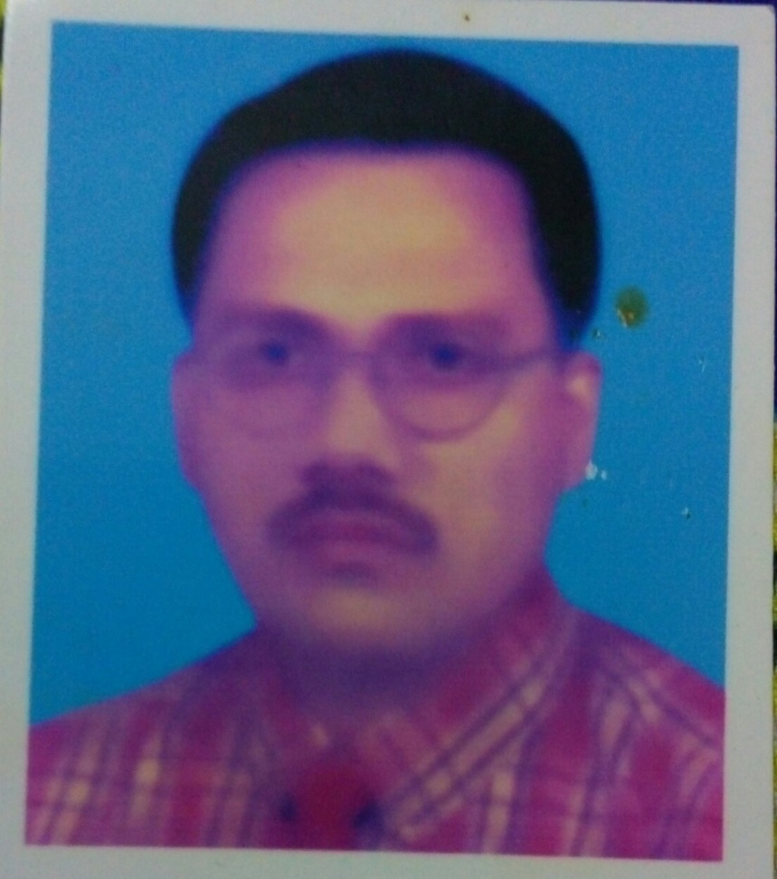
উপস্থাপনায়ঃ
এ,কে,এম,গোলাম মোস্তফা
সহকারী প্রধান শিক্ষক
(বি.এস সি- বি এড , এম.এ-এম, এড
পুলেরহাট মাধ্যমিক বিদ্যালয় ,সদর যশোর

Slide 4
আজকের বাণী -------------------------------- তুমি যদি নিজেকে ছোট ভাব,তবে একদিন অবশ্যই বড় হবে । ---জি ,এম

Slide 5
শিখনফল-------- ১) বিভিন্ন সূত্রাবলী জানতে পারবে । ২)সুত্র প্রয়োগ করে বিভিন্ন রাশির মান নির্ণয় করতে পারবে । ৩) জানা থেকে অজানাকে আয়ত্তে নিতে পারবে।

Slide 6
বহুনির্বাচনী প্রশ্ন ও তার সমাধান
x+$\frac{1}{x}$ =5 হলে ( x -1/x) এর মান কত ?
(2a-3b)= 1/3 এবং ab=0 হলে 8$a^{3}$-27$b^{3}$ এর মান কত ?
ab+bc+ca=11,($a^{2}$+$b^{2}$+$c^{2}$)=6 হলে ${(a+b)}^{2}$+(${b+c)}^{2}$+(${c+a)}^{2}$ এর মান কত ?
$p^{2}$ -2$\sqrt{2}$ – 3 = 0 হলে p+1/p
এর মান কত ?

Slide 7
সমাধান ঃ
জানি—(x-${\frac{1}{x} )}^{2}$=(x+${\frac{1}{x})}^{2}$-4.x.$\frac{1}{x}$
=(${5)}^{2}$-4
=25-4
=21 Ans; 21

Slide 8
2) দেওয়া আছে-- 2a -3b=1/3এবং ab=0
8$a^{3}$ -27$b^{3}$
= ( ${2a)}^{3}$-( 3${b)}^{3}$
=( 2a - ${3b)}^{3}$ + 3.2a.3b(2a -3b)
=( 1/3 $)^{3}$ + 6 ab (1/3 )
=(1/27)+ 6. 0. 1/3
= 1/27 Ans ; 1/27

Slide 9
3 ) ab+bc+ca = 11 And a+ b+ c= 6
আমরা জানি—($a^{2}$ + $b^{2}$ + $c^{2}$)=(a+b + ${c)}^{2}$ – 2 ( a b + bc + ca )
=( ${6)}^{2}$—2 ( 11 )
= 36 – 22
= 14
( ${a+b)}^{2}$ + ( b + ${c)}^{2}$ + ( c + ${a)}^{2}$
= $a^{2}$ + 2ab +$b^{2}$ + $b^{2}$+ 2bc + $c^{2}$ + $c^{2}$ + 2ca + $a^{2}$
= 2 $a^{2}$ + 2 $b^{2}$ + 2 $c^{2}$ + 2 ( ab + bc + ca )
= 2 ( $a^{2}$ + $b^{2}$ + $c^{2}$ ) + 2 .11
= 2 . 14 + 22
= 28 + 22
= 50 Ans; 50

Slide 10
4)দেওয়া আছে $p^{2}$ = 3 + 2$\sqrt{2}$
= 2 + 2$\sqrt{2}$ + 1
=( $\sqrt{2}$ + ${1)}^{2}$
বা, p = $\sqrt{2}$ + 1
সুতরাং $\frac{1}{p}$ = $\sqrt{2}$ – 1
p + $\frac{1}{p}$ = $\sqrt{2}$ + 1 + $\sqrt{2}$ - 1
= 2 $\sqrt{2}$ Ans ; 2 $\sqrt{2 }$

Slide 11
এবার সৃজনশীল প্রশ্ন ও সমাধান ঃ
যদি $m^{2}$ – 11-2 $\sqrt{30}$ =0
এবং pq + qr + rp =A , p +q + r = B হয় –
ক) $z^{4}$ + $z^{2}$ + 1 এর উৎপাদকে বিশ্লেষণ কর ।
খ) দেখাও যে $m^{6}$ + $m^{−6}$ =10582
গ) A=38, B =9 হলে( p + ${q)}^{2}$ +( q +${r)}^{2}$ +( r + ${p)}^{2}$ = কত ?

Slide 12
সমাধান ঃ ক) $z^{4}$ + $z^{2}$ + 1 = ($z^{2}$ $)^{2}$ + 2.$z^{2}$.1 +(1 $)^{2}$-$z^{2}$ =( $z^{2}$ + 1 $)^{2}$- ( z$)^{2}$ =( $z^{2}$ + 1 + z ) ($z^{2}$ +1 – z) Ans )

Slide 13
খ ) দেওয়া আছে – $m^{2}$ – 11—2$\sqrt{30}$ =0 বা, $m^{2}$ = 11 + 2$\sqrt{30}$ . বা, $m^{2}$ = 6 + 2 $\sqrt{3o}$ + 5 বা, $m^{2}$ = ( $\sqrt{6})^{2}$ + 2 $\sqrt{6}$ . $\sqrt{5}$ + ( $\sqrt{5})^{2}$ . বা, $m^{2}$ = ( $\sqrt{6}$ + $\sqrt{5})^{2}$ বা, m = $\sqrt{6}$ + $\sqrt{5}$ সুতরাং $\frac{1}{m}$ = $\sqrt{6 }$- $\sqrt{5}$ (m+ $\frac{1}{M}$ ) = $\sqrt{6}$ + $\sqrt{5+ }$ $\sqrt{6}$ - $\sqrt{5}$ = 2$\sqrt{6}$ $m^{3}$ +$m^{−3}$=( m + $\frac{1}{m}$ $)^{3}$ - 3 .m.$\frac{1}{m}$( m + $\frac{1}{m}$ )=( 2$\sqrt{6})^{3}$ -3 (2$\sqrt{6)}$ =48 $\sqrt{6 }$-6 $\sqrt{6}$ =42 $\sqrt{6 }$ $m^{6}$+ $m^{−6}$ = ( $m^{3}$+$m^{−3}$ $)^{2}$ - 2 =( 42$\sqrt{6})^{2}$ - 2 = 10582 ( দেখান হল )।

Slide 14
গ)A= 26বা,pq+qr+pr=26 এবংB=9 বা,p+q+r=9 $p^{2}$+$q^{2}$+$r^{2}$=(p+q+r$)^{2}$-2(pq+qr+pr) =$9^{2}$-2(26)=81-52=29 প্রদত্ত রাশি = (p+q$)^{2}$+(q+r$)^{2}$+(r+p$)^{2}$ =$p^{2}$+2pq+$q^{2}$+$q^{2}$+2qr+$r^{2}$+$r^{2}$+2pr+$p^{2}$ =2$p^{2}$+2$q^{2}$+2$r^{2}$+2(pq+qr+pr) =2($p^{2}$+$q^{2}$+$r^{2}$)+2.26=2.29+52=58+52 =110

Slide 15
মূল্যায়নঃ 1) 3z +9 =12 হলে z এর মান কত ? 2)4y-16=2y+4 হলে y এর মান কত? 3)s+$\frac{1}{s}$ =$\sqrt{5}$ হলে $s^{3}$+$s^{−3}$= কত ?

Slide 16
বাড়ির কাজ ঃ x+y=5 , xy=6 এবং n+$\frac{1}{n}$ =$\sqrt{7}$ ক)( x-y ) এর মান কত? খ) $x^{4}$ +$y^{−4}$ এর মান নির্ণয় কর ? গ) দেখাও যে $n^{6}$ +$n^{−6}$ = 110

Slide 17
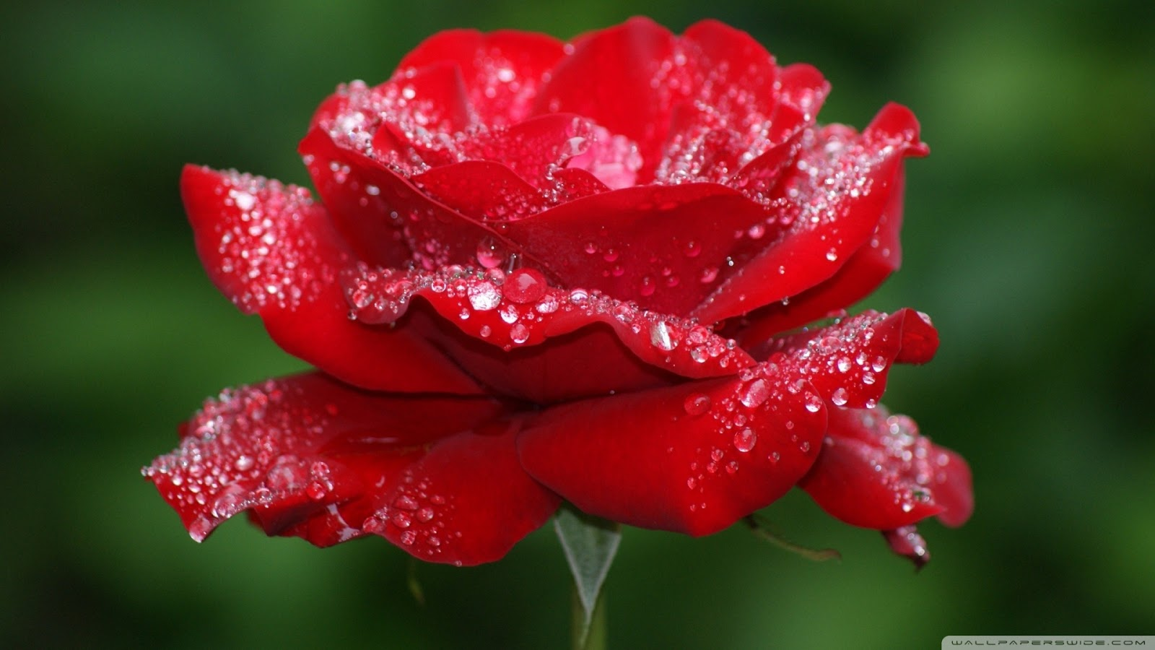
সমাপ্ত

